Slide 1
Neoplasie
classificazione dei tumori
modalità di crescita di una neoplasia
eziologia delle neoplasie (cause primarie)
interazioni tumore-ospite

Slide 2
Classificazione dei tumori
Istogenetica (in base al tessuto da cui originano)
In base allo stadio di sviluppo (dimensioni, infiltrazione, grado di differenziazione, presenza di metastasi)
In base al comportamento (benigni, maligni)

Slide 3
Classificazione istogenetica: regole generali
Tumori benigni
dei tessuti mesenchimali/connettivi: termine identificativo del tessuto di origine + suffisso «oma» [per es.,osteoma, fibroma, ecc.]
degli epiteli: papilloma
degli epiteli ghiandolari: adenoma
Tumori maligni
dei tessuti mesenchimali/connettivi: termine identificativo del tessuto di origine + sarcoma
degli epiteli: carcinoma
degli epiteli ghiandolari: adenocarcinoma
Tessuto di origine | Benigno | Maligno
Mesenchimale/ tessuto connettivo | Fibroma Lipoma Condroma Osteoma | Fibrosarcoma Liposarcoma Condrosarcoma Sarcoma osteogenico
Endotelio vascolare/linfatico e tessuti correlati | Emangioma Linfangioma Meningioma | Angiosarcoma Linfangiosarcoma Sarcoma sinoviale Mesotelioma Meningioma invasivo
Ematopoietico |  | Leucemie Linfomi
Muscolare | Leiomioma Rabdomioma | Leiomiosarcoma Rabdomiosarcoma
Epiteliale Trofoblasto Gonadi maschili | Papilloma a cellule squamose Adenoma Cistadenoma Papilloma Adenoma bronchiale Adenoma tubulare renale Adenoma epatocellulare Papilloma a cellle di transizione Mole idatiforme | Carcinoma squamoso Adenocarcinoma Cistadenocarcinoma Carcinoma papillare Carcinoma broncogenico Carcinoma renale Carcinoma epatocellulare Carcinoma a cellule di transizione Coriocarcinoma Seminoma
Melanocti | Nevo | Melanoma maligno

Slide 4
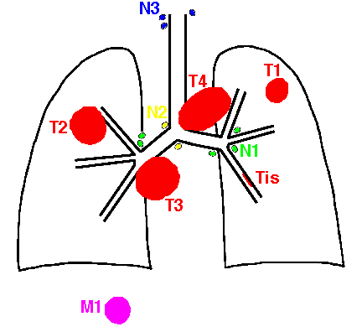
Stadiazione dei tumori: i tumori sono classificati con modalità convenzionali in base al grado di sviluppo raggiunto
Classificazione TNM
T: tumor dimension
N: nodes involvement
M: metastasis

Slide 5
Stadiazione dei tumori
Stadio | Definizione
Tis | In situ, non-invasivo (confinato all’epitelio)
T1 | Piccolo, minimamente invasivo nel sito originario
T2 | Più grande, maggiore invasività nell’organo di origine
T3 | Maggiori dimensioni e/o invasivo oltre i margini dell’organo di origine
T4 | Molto grande e/o molto invasivo, diffusione in organi adiacenti
N0 | Non coinvolgimento linfonodi
N1 | Coinvolgimento linfonodi regionali
N2 | Ampio coinvolgimento linfonodi regionali
N3 | Coinvolgimento linfonodi più distanti
M0 | No metastasi
M1 | Metastasi presenti

Slide 6
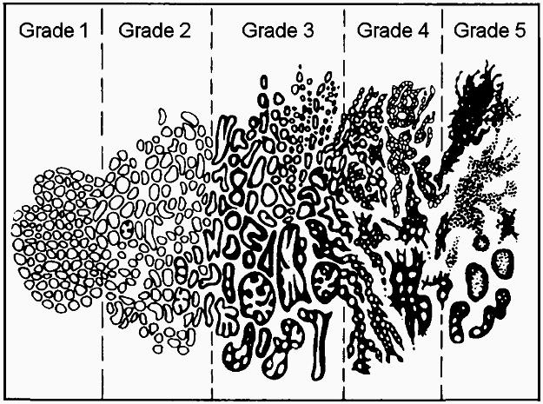
Le neoplasie sono convenzionalmente classificate anche in base al grado di differenziazione (grading)
I | Ben differenziato
II | Moderatamente differenziato
III | Scarsamente differenziato
IV | Anaplastico
V | Fortemente anaplastico

Slide 7
Classificazione dei tumori
Istogenetica (in base al tessuto da cui originano)
In base allo stadio di sviluppo (dimensioni, infiltrazione, grado di differenziazione, presenza di metastasi)
In base al comportamento (benigni, maligni)

Slide 8
Principali differenze tra tumori
BENIGNI
MALIGNI
Crescita lenta
Incapsulati
Crescita espansiva
Ben differenziati
Angiogenesi (-/+)
Metastasi assenti
Recidive rare
Effetti locali
Crescita rapida
Non incapsulati
Crescita infiltrativa
Poco differenziati
Angiogenesi marcata
Metastasi possibili
Recidive frequenti
Effetti locali e sistemici

Slide 9
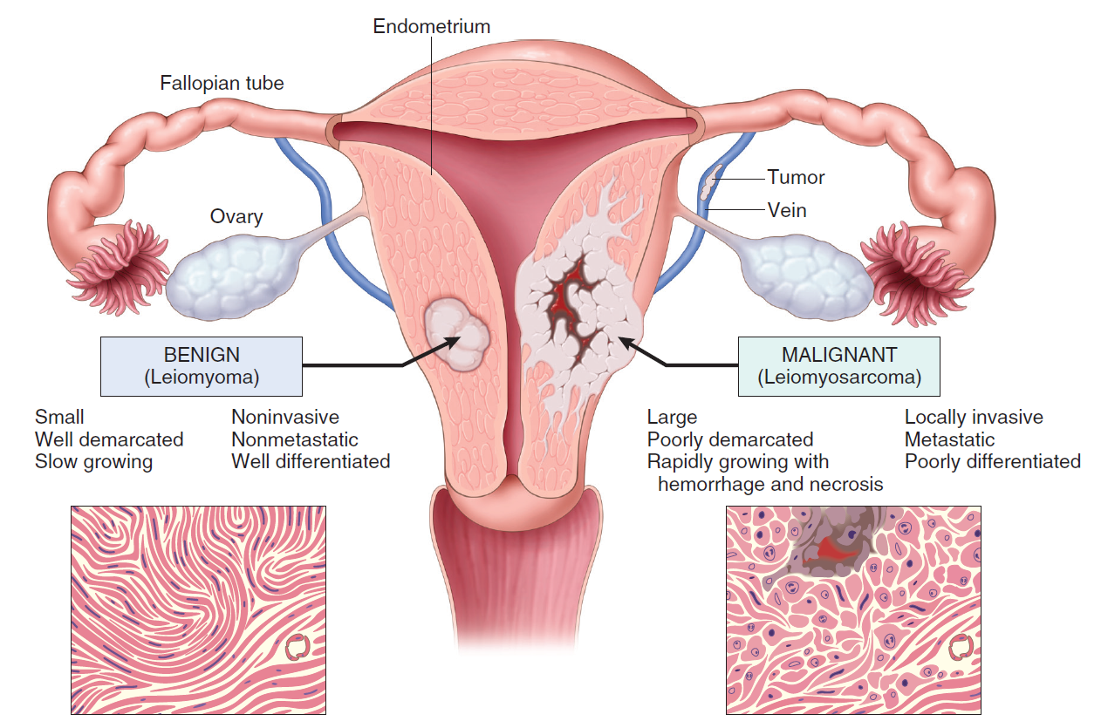
Confronto tra un tumore benigno ed uno maligno della muscolatura liscia della parete uterina (miometrio)
metastatic cells

Slide 10
Crescita di una neoplasia
Evidenze cliniche e sperimentali dimostrano che molte neoplasie presentano spesso un lungo periodo di latenza, che varia da tumore a tumore, prima di divenire clinicamente manifeste
Molto spesso, per i tumori solidi, la diagnosi viene effettuata solo quando il loro ciclo vitale è già molto avanzato
La vita clinica del tumore rappresenta solo una frazione del suo percorso biologico completo

Slide 11
Crescita della neoplasia
La neoplasia nasce come entità monoclonale (una cellula subisce la prima mutazione e poi si replica)
In seguito, grazie all’instabilità genomica (predisposizione del genoma a subire altri danni e/o mutazioni), vengono generati altri cloni che vanno a costituire una massa neoplastica estremamente eterogenea, popolata da cellule con caratteristiche sempre più aggressive
PROGRESSIONE TUMORALE

Slide 12
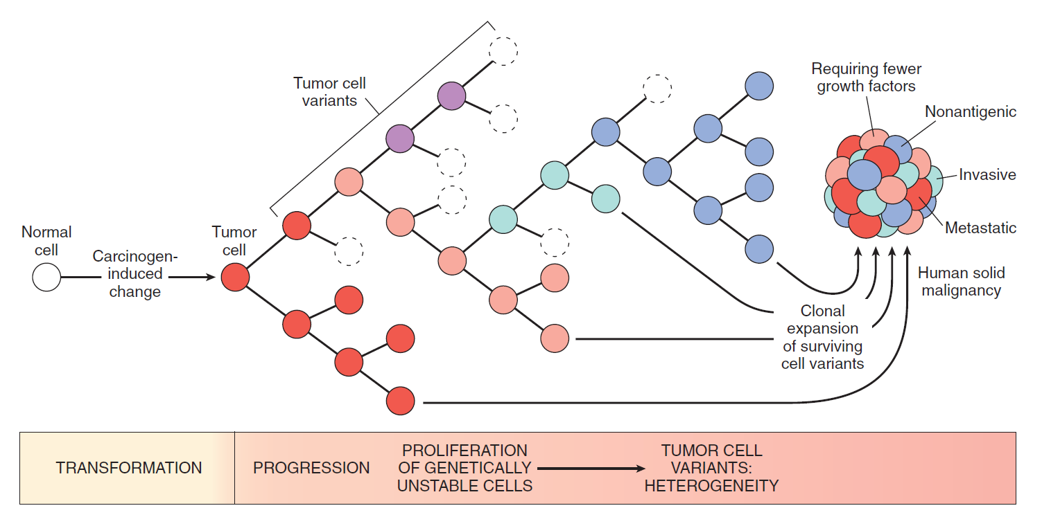
La crescita di una neoplasia è accompagnata dal fenomeno della progressione

Slide 13
Principali proprietà acquisite dalle cellule durante la progressione tumorale
Mobilità
Capacità di invadere i tessuti
Capacità di sottrarsi alle difese immunitarie
Capacità di prodursi una rete vascolare propria
Capacità di resistere ai farmaci
Capacità di impiantarsi e proliferare a distanza (metastasi)

Slide 14
Invasione e metastasi
Principali vie di metastatizzazione
Via ematica
Via linfatica: i linfonodi sono coinvolti in relazione al percorso del drenaggio linfatico
Disseminazione in cavità: peritoneo, pleure Es.: cellule di cancri ovarici o del colon possono rivestire il peritoneo

Slide 15
Cancerogenesi
Il termine cancerogenesi definisce quella serie di processi che portano allo sviluppo di un tumore; comprende:
l’azione delle cause primarie e il possibile contributo di quelle secondarie
i meccanismi patogenetici coinvolti nella progressione tumorale

Slide 16
Fasi cruciali della cancerogenesi
INIZIAZIONE
Alterazione diretta e irreversibile della componente genetica della cellula bersaglio che le conferisce una potenzialità neoplastica (first shot, mutageni)
PROMOZIONE
Gli agenti promuoventi stimolano in modo reversibile l’attività proliferativa della cellula che ha subìto l’iniziazione (non sono mutageni)

Slide 17
Cancerogenesi: esempi di fattori promoventi
Ormoni (estrogeni, testosterone)
Farmaci (contraccettivi orali di Iª generazione ad alto dosaggio estrogenico, anabolizzanti)
Agenti infettivi (Hepatitis B Virus, Epstein-Barr Virus, Helicobacter pylori)
Irritazioni croniche (ulcere e altre flogosi croniche)

Slide 18
Eziologia delle neoplasie
Agenti eziologici della malattia neoplastica
Sostanze chimiche
Radiazioni
Virus

Slide 19
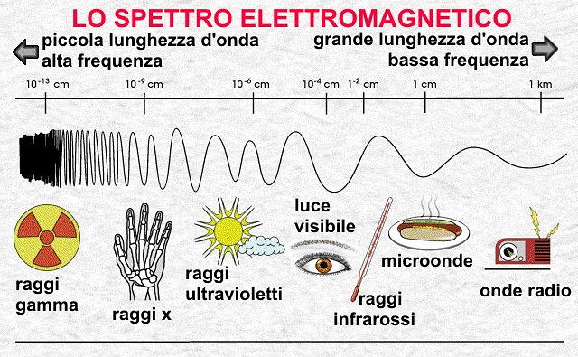
Radiazioni coinvolte nella cancerogenesi

Slide 20
Cancerogenesi da radiazioni
Tipi di radiazioni con accertato effetto cancerogeno nell’uomo
Ultraviolette eccitanti
Raggi x, γ
Radioisotopi
ionizzanti
Notes:
X-rays, radioisotopes and nuclear power plants account for <1% of total radiation exposure. The remainder comes from background radiation – ie. radiaoctive rocks, earth core, cosmic rays

Slide 21
Cancerogenesi da radiazioni UV
Le radiazioni solari UV che possono colpire il DNA sono associate alla comparsa di tumori cutanei (per es., melanoma)
Soggetti più frequentemente colpiti:
cute chiara (predisposizione)
anziani (causa secondaria)
attività lavorative all’aperto (fattore di rischio)

Slide 22
Cancerogenesi da radiazioni ionizzanti
Esistono diverse testimonianze sulla capacità delle radiazioni ionizzanti di causare la formazione di tumori (uso di ordigni nucleari in guerra, incidenti in centrali nucleari)
A causa della loro elevata energia, le radiazioni ionizzanti possono causare vari danni al DNA (per es., mutazioni, rottura del doppio filamento, rottura di cromosomi)

Slide 23
Cancerogeni chimici
I cancerogeni diretti hanno una struttura chimica che consente loro di legarsi stabilmente al DNA; sono pochi nel caso di tumori umani
Più numerosi sono i cancerogeni indiretti che acquiscono la capacità di legarsi al DNA quando vengono trasformati in cancerogeni finali che si formano nell’organismo a causa di reazioni chimiche (per es., nel fegato, nell’intestino)

Slide 24
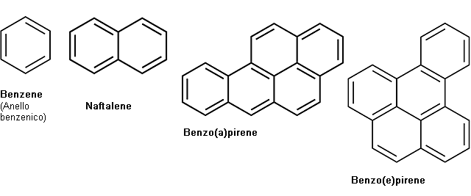
Principali fonti di idrocarburi policlici aromatici (cancerogeni indiretti)
• Fumo di sigaretta
• Gas emessi da veicoli a motore
• Fumi degli impianti di riscaldamento a gasolio o a carbone
• Fumi delle industrie
• Catrame

Slide 25
Cancerogenesi da virus
Virus oncògeni:
- a DNA - a RNA

Slide 26
Cancerogenesi virale
Esiste indubbiamente un’associazione tra infezioni virali e l’insorgenza di alcune neoplasie umane, ma il ruolo svolto da alcuni virus oncògeni nella patogenesi di neoplasie nell’uomo rimane poco conosciuto
I virus possono agire
come fattori di promozione (stimolando la replicazione cellulare)
deregolando la risposta immunitaria
interferendo con i normali meccanismi di controllo della proliferazione

Slide 27
Principali virus oncògeni a DNA
Virus del papilloma (HPV)
tumori della cervice uterina
Virus di Epstein-Barr (EBV)
linfomi (tumori maligni del tessuto linfoide)
Virus epatite B (HBV)
carcinoma epatico

Slide 28
Virus oncògeni a RNA
Virus della leucemia a cellule T
leucemia umana (tumore maligno del tessuto ematopoietico)
Virus dell’epatite C
carcinoma epatico

Slide 29
Interazioni tumore-ospite
La risposta immunitaria nelle neoplasie: come reagisce l’ospite nei confronti del tumore
Aspetti clinici delle neoplasie: effetti del tumore sull’ospite

Slide 30
Immunità cellulo-mediata: il principale meccanismo antitumorale
Cellule NK: possono rappresentare la prima linea di difesa antitumorale in quanto sono capaci di distruggere le cellule tumorali in assenza di sensibilizzazione
Linfociti T citotossici (CD8+): ruolo protettivo rilevante nelle neoplasie umane associate ad infezioni virali (EBV e HPV). Presenti anche in altre forme di cancro
Macrofagi: i macrofagi attivati possono uccidere le cellule tumorali con meccanismi simili a quelli usati per eliminare i microbi (molecole ossidanti, enzimi litici)

Slide 31
Risposta immunitaria nei tumori
Nei soggetti con difetti della risposta immunitaria la frequenza di neoplasie è sensibilmente maggiore rispetto a quella rilevabile nei soggetti con risposta immune efficiente (fino a 200 volte superiore) ma……
La maggior parte delle neoplasie si sviluppa in soggetti (95%) che non presentano stati di immunodeficienza
La neoplasia è in grado di sviluppare meccanismi di “difesa” che consentono di eludere la reazione del sistema immunitario (questa è una caratteristica della progressione tumorale)

Slide 32
Effetti del tumore sull’ospite
Le neoplasie maligne e benigne possono causare effetti locali e sistemici nei pazienti
Effetti locali: compressione dolore
ostruzione
erosione
emorragie
Effetti sistemici (esclusivamente nei tumori maligni disseminati):
- CACHESSIA

Slide 33
Cachessia neoplastica
Progressiva perdita di massa corporea dovuta essenzialmente a consunzione del tessuto adiposo e muscolare
Insorgenza di estrema debolezza, anoressia, anemia, stato febbrile
La cachessia è il risultato di un aumento di mediatori solubili rilasciati dai macrofagi dell’ospite e/o dalle stesse cellule tumorali

Slide 34

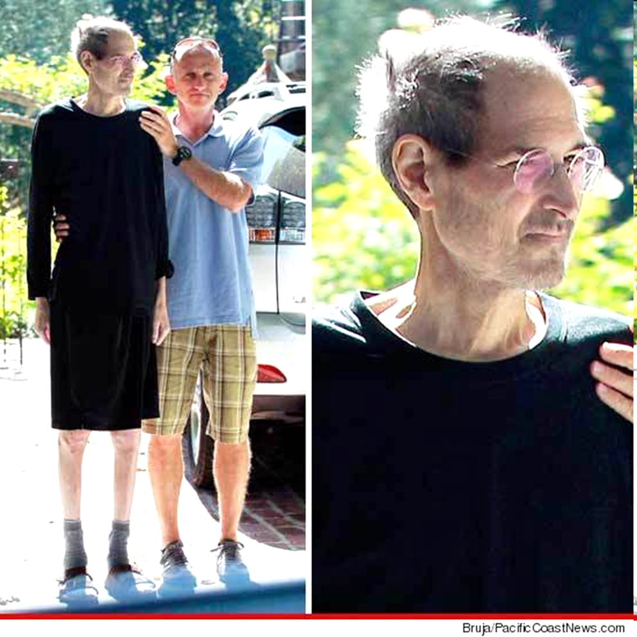
Cachessia: ulteriori conseguenze
La cachessia ostacola l’efficienza della chemioterapia in quanto impone di ridurre le dosi dei farmaci che vengono somministrati in base al peso del paziente
Circa un terzo dei decessi nei pazienti colpiti da neoplasia è dovuto alla cachessia piuttosto che ad un effetto diretto del tumore
SJ 2004
SJ 2010

